Slide 1
Лекция 2. Основы отладки программного обеспечения
Методы отладки и тестирования программных продуктов
Б1.В.17, 09.03.01, набор 2017г.
СКФ МТУСИ, каф. ИВТ, доцент Ткачук Е.О.
2019/2020г.

Slide 2
Отладка программы требует глубокого знания:
специфики управления используемыми техническими средствами,
операционной системы,
среды и языка программирования,
реализуемых процессов,
природы и специфики различных ошибок,
методик отладки и соответствующих программных средств.

Slide 3
Процесс отладки включает
• действия, направленные на выявление ошибок (тестирование);
• диагностику и локализацию ошибок (определение характера ошибок и их местонахождение);
• внесение исправлений в программу с целью устранения ошибок.
Локализацией называют процесс определения оператора программы, выполнение которого вызвало нарушение нормального вычислительного процесса.

Slide 4
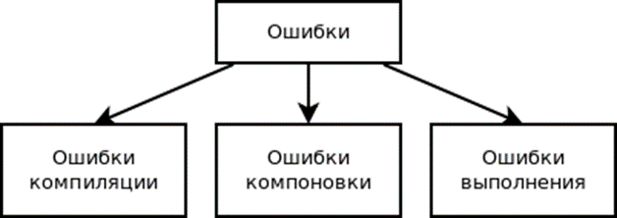
Классификация ошибок

Slide 5
В соответствии с этапом обработки, на котором проявляются ошибки, различают
синтаксические ошибки — ошибки, фиксируемые компилятором (транс­лятором, интерпретатором) при выполнении синтаксического и частично се­мантического анализа программы;
ошибки компоновки — ошибки, обнаруженные компоновщиком (редакто­ром связей) при объединении модулей программы;
ошибки выполнения — ошибки, обнаруженные операционной системой, аппаратными средствами или пользователем при выполнении программы,

Slide 6
Синтаксические ошибки.
Синтаксические ошибки относят к группе самых простых, так как синтаксис языка, как правило, строго формализован, и ошибки сопровождаются развернутым комментарием с указанием ее мес­тоположения
Следует иметь в виду, что чем лучше формализованы правила синтакси­са языка, тем больше ошибок из общего количества может обнаружить ком­пилятор и, соответственно, меньше ошибок будет обнаруживаться на следу­ющих этапах
В связи с этим говорят о языках программирования с защи­щенным синтаксисом и с незащищенным синтаксисом.

Slide 7
Ошибки компоновки.
Ошибки компоновки, как следует из названия, связаны с проблемами, обнаруженными при разрешении внешних ссылок.
Например, предусмотрено обращение к подпрограмме другого модуля, а при объединении модулей данная подпрограмма не найдена или не стыкуются списки параметров.
В большинстве случаев ошибки такого рода также уда­ется быстро локализовать и устранить.

Slide 8
Ошибки выполнения.
К самой непредсказуемой группе относятся ошибки выполнения.
Прежде всего, они могут иметь разную природу, и соот­ветственно по-разному проявляться.
Часть ошибок обнаруживается и доку­ментируется операционной системой.

Slide 9
Выделяют четыре способа проявления таких ошибок:
появление сообщения об ошибке, зафиксированной схемами контроля выполнения машинных команд, например, переполнении разрядной сетки, ситуации «деление па ноль», нарушении адресации и т. п.;
появление сообщения об ошибке, обнаруженной операционной систе­мой, например, нарушении зашиты памяти, попытке записи на устройства, защищенные от записи, отсутствии файла с заданным именем и т. п.;
«зависание» компьютера, как простое, когда удается завершить про­грамму бел перезагрузки операционной системы, так и «тяжелое», когда для продолжения работы необходима перезагрузка;
несовпадение полученных результатов с ожидаемыми.

Slide 10
Причины ошибок выполнения
неверное определение исходных данных,
логические ошибки,
накопление погрешностей результатов вычислений

Slide 11
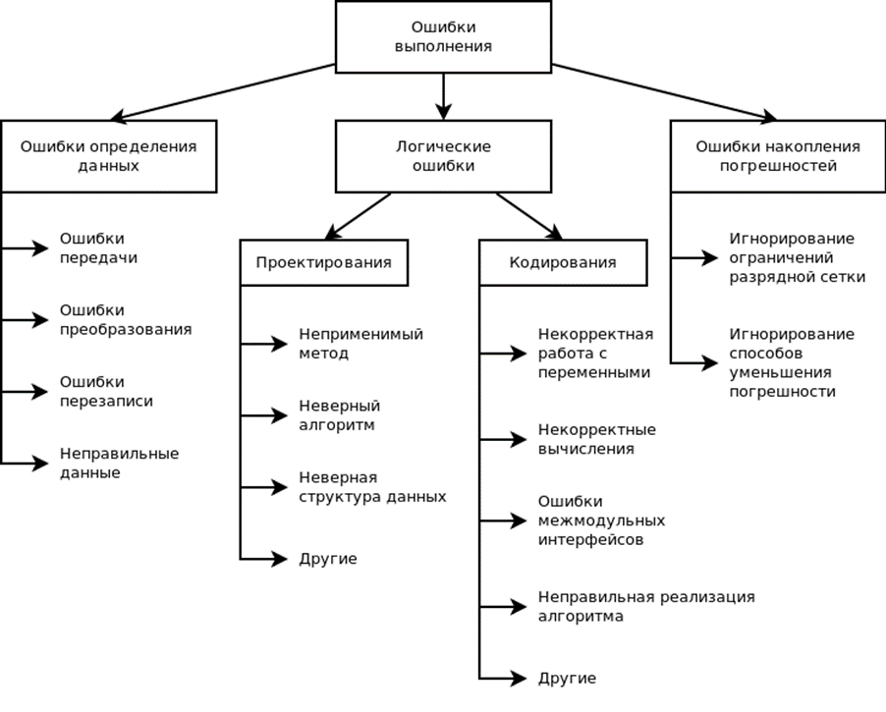

Slide 12
сложность отладки увеличивается вследствие
опосредованного проявления ошибок;
возможности взаимовлияния ошибок;
возможности получения внешне одинаковых проявлений разных оши­бок;
отсутствия повторяемости проявлений некоторых ошибок от запуска к запуску - так называемые стохастические ошибки;
возможности устранения внешних проявлений ошибок в исследуемой ситуации при внесении некоторых изменений в программу, например, при включении в программу диагностических фрагментов может аннулировать­ся или измениться внешнее проявление ошибок;
написания отдельных частей программы разными программистами.

Slide 13
Обнаружение ошибок по косвенным признакам методами:
ручного тестирования;
индукции;
дедукции;
обратного прослеживания.

Slide 14
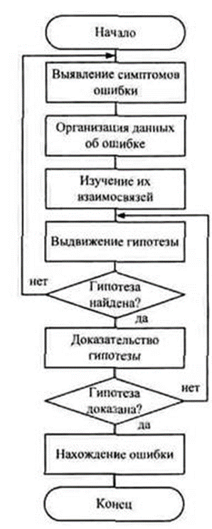
Схема процесса отладки методом индукции

Slide 15
Метод дедукции.
По методу дедукции вначале формируют множество причин, которые могли бы вызвать данное проявление ошибки.
Затем анализируя причины, исключают те, которые противоречат имеющимся данным.
Если все причины исключены, то следует выполнить дополнительное тестирование исследуемого фрагмента.
В противном случае наиболее вероятную гипотезу пытаются доказать.
Если гипотеза объясняет полученные признаки ошибки, то ошибка найдена, иначе - проверяют следующую причину

Slide 16
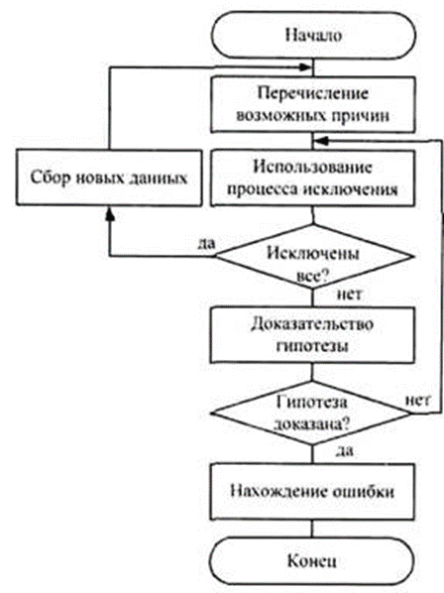

Slide 17
Методы и средства получения дополнительной информации
Для получения дополнительной информации об ошибке можно выполнить добавочные тесты или использовать специальные методы и средства:
отладочный вывод;
интегрированные средства отладки;
независимые отладчики.

Slide 18
Отладочный вывод
Вывод текущего состояния программы с помощью расположенных в критических точках программы операторов вывода — на экран, принтер, громкоговоритель или в файл.
Вывод отладочных сведений в файл называется журналированием.
Метод требует включения в программу дополнительного отладочного вывода в узловых точках.
Узловыми считают точки алгоритма, в которых основные переменные программы меняют свои значения

Slide 19
Интегрированные средства отладки позволяют:
выполнять программу по шагам, причем как с заходом в подпрограммы, так и выполняя их целиком;
предусматривать точки останова;
выполнять программу до оператора, укачанного курсором;
отображать содержимое любых переменных при пошаговом выполнении;
отслеживать поток сообщений и т. п.

Slide 20
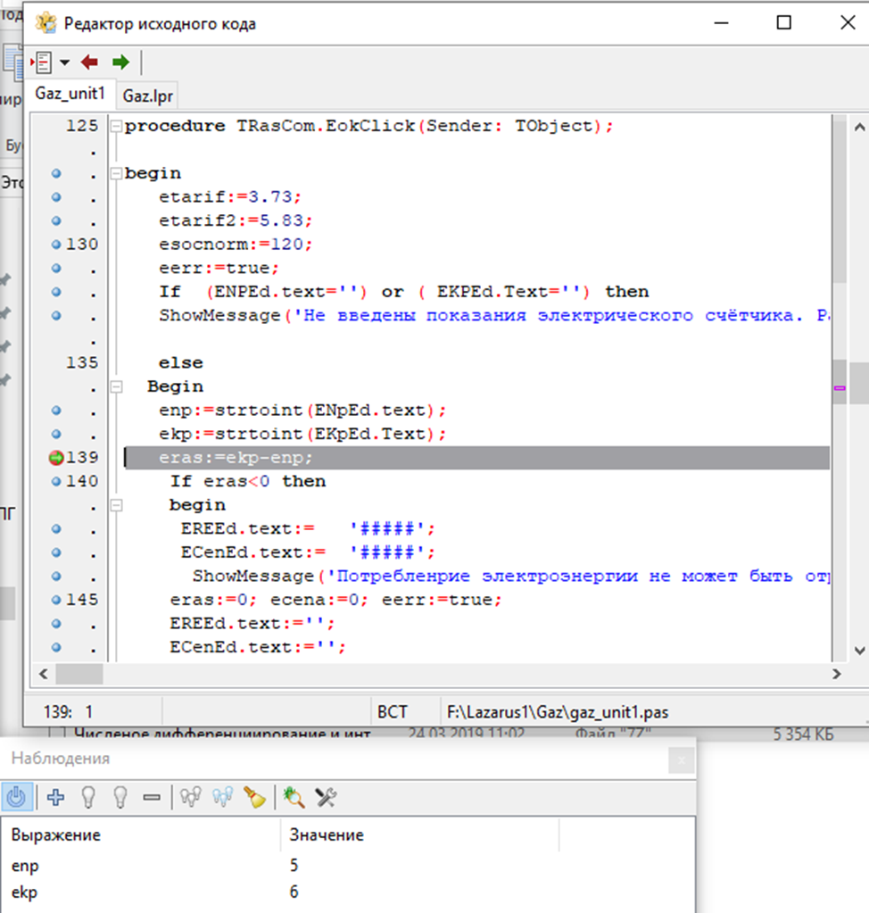

Slide 21
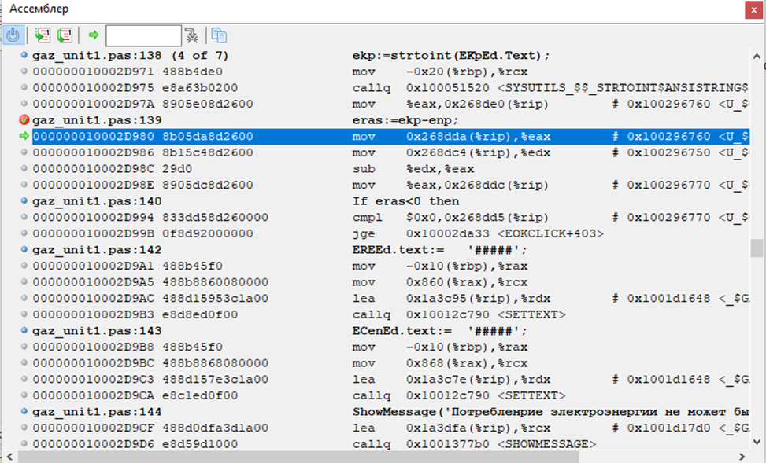

Slide 22
Общая методика отладки программного обеспечения
1 этап - изучение проявления ошибки - если выдано какое-либо сообщение или выданы неправильные или неполные результаты, то необходимо их изучить и попытаться понять, какая ошибка могла так проявиться. При этом используют индуктивные и дедуктивные методы отладки.
2 этап - локализация ошибки - определение конкретного фрагмента, при выполнении которого произошло отклонение от предполагаемого вычислительного процесса.
3 этап - определение причины ошибки - изучение результатов второго этапа и формирование версий возможных причин ошибки

Slide 23
4 этап - исправление ошибки - внесение соответствующих изменений во все операторы, совместное выполнение которых привело к ошибке.
5 этап - повторное тестирование - повторение всех тестов с начала, так как при исправлении обнаруженных ошибок часто вносят в программу новые.

Slide 24
процесс отладки можно существенно упростить, если
программу наращивать «сверху-вниз», от интерфейса к обрабатывающим подпрограммам, тестируя ее по ходу добавления подпрограмм;
выводить пользователю вводимые им данные для контроля и проверять их на допустимость сразу после ввода;
предусматривать вывод основных данных во всех узловых точках алгоритма (ветвлениях, вызовах подпрограмм).

Slide 25
Автономное тестирование модуля
Шаг 1. На основании спецификации отлаживаемого модуля подготовьте тесты для каждой возможности и каждой ситуации, для каждой границы областей допустимых значений всех входных данных, для каждой области изменения данных, для каждой области недопустимых значений всех входных данных и каждого недопустимого условия.
Шаг 2. Проверьте текст модуля, чтобы убедиться, что каждое направление любого разветвления будет пройдено хотя бы на одном тесте. Добавьте недостающие тесты.

Slide 26
Шаг 3. Проверьте текст модуля, чтобы убедиться, что для каждого цикла существуют тесты, обеспечивающие, по крайней мере, три следующие ситуации: тело цикла не выполняется ни разу, тело цикла выполняется один раз и тело цикла выполняется максимальное число раз. Добавьте недостающие тесты.
Шаг 4. Проверьте текст модуля, чтобы убедиться, что существуют тесты, проверяющие чувствительность к отдельным особым значениям входных данных. Добавьте недостающие тесты.

Slide 27
Советы отладчику
1) Проверяйте тщательнее: ошибка скорее всего находится не в том месте, в котором кажется.
2) Часто оказывается легче выделить те места программы, ошибок в которых нет, а затем уже искать в остальных.
3) Тщательнее следить за объявлениями констант, типов и переменных, входными данными.
4) При последовательной разработке приходится особенно аккуратно писать драйверы и заглушки - они сами могут быть источником ошибок.

Slide 28
5) Анализировать код, начиная с самых простых вариантов. Чаще всего встречаются ошибки:
значения входных аргументов принимаются не в том порядке,
переменная не проинициализирована,
при повторном прохождении модуля, переменная повторно не инициализируется,
вместо предполагаемого полного копирования структуры данных, копируется только верхний уровень (например, вместо создания новой динамической переменной и присваивания ей нужного значения, адрес тупо копируется из уже существующей переменной),
скобки в сложном выражении расставлены неправильно.

Slide 29
6) При упорной длительной отладке глаз "замыливается". Хороший прием - обратиться за помощью к другому лицу, чтобы не повторять ошибочных рассуждений. Правда, частенько остается проблемой убедить это другое лицо помочь вам.
7) Ошибка, скорее всего окажется вашей и будет находиться в тексте программы. Гораздо реже она оказывается:
·в компиляторе,
·операционной системе,
·аппаратной части,
·электропроводке в здании и т.д.

Slide 30
8) Убедитесь, что исходный текст программы соответствует скомпилированному объектному коду (текст может быть изменен, а запускаемый модуль, который вы тестируете - скомпилирован еще из старого варианта).
9) Навязчивый поиск одной ошибки почти всегда непродуктивен. Не получается - отложите задачу, возьмитесь за написание следующего модуля, на худой конец займитесь документированием.

Slide 31
10) Старайтесь не жалеть времени, чтобы понять причину ошибки. Это поможет вам:
·исправить программу,
·обнаружить другие ошибки того же типа,
·не делать их в дальнейшем.

Slide 32
11) Если вы уже знаете симптомы ошибки, иногда полезно не исправлять ее сразу, а на фоне известного поведения программы поискать другие ляпы.
12) Самые трудно обнаруживаемые ошибки - наведенные, то есть те, что были внесены в код при исправлении других.

